Slide 1




CHÀO MỪNG QUÝ THẦY CÔ GIÁO
VỀ DỰ GIỜ THĂM LỚP 1
Môn :Tự nhiên và Xã hội
Giáo viên:
1

Slide 2

Thứ , ngày tháng 12 năm 2025
Tự nhiên và Xã hội
Bài 10
Cây xanh quanh em
( tiết 1)

Slide 3


Khởi động
Bài hát: Lý cây xanh
Dân ca Nam Bộ

Slide 4
Hoạt động 1
Nhận biết một số cây

Slide 5
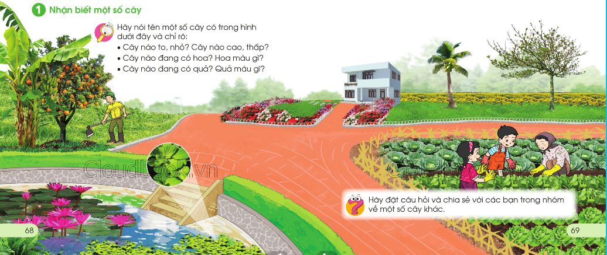
Quan sát tranh và thảo luận nhóm về một số cây có trong tranh và đặc điểm của chúng

Slide 6
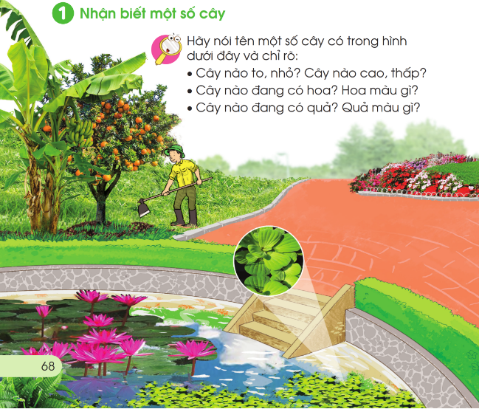

Slide 7
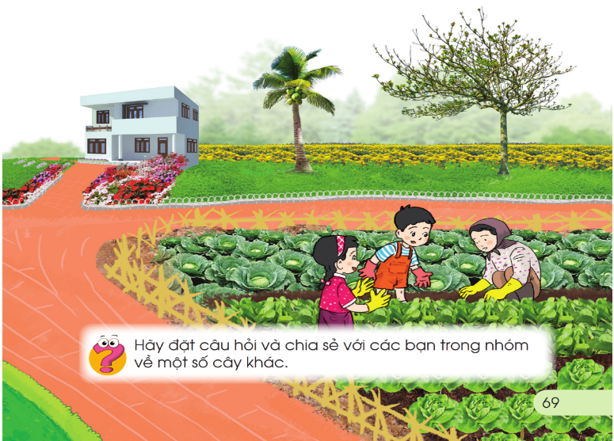
Hãy đặt câu hỏi và chia sẻ với các bạn trong nhóm về một số cây khác

Slide 8

Kể tên một số cây mà em biết
Thảo luận nhóm 4
Tên cây | Hình vẽ

Slide 9
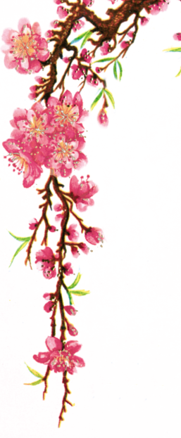
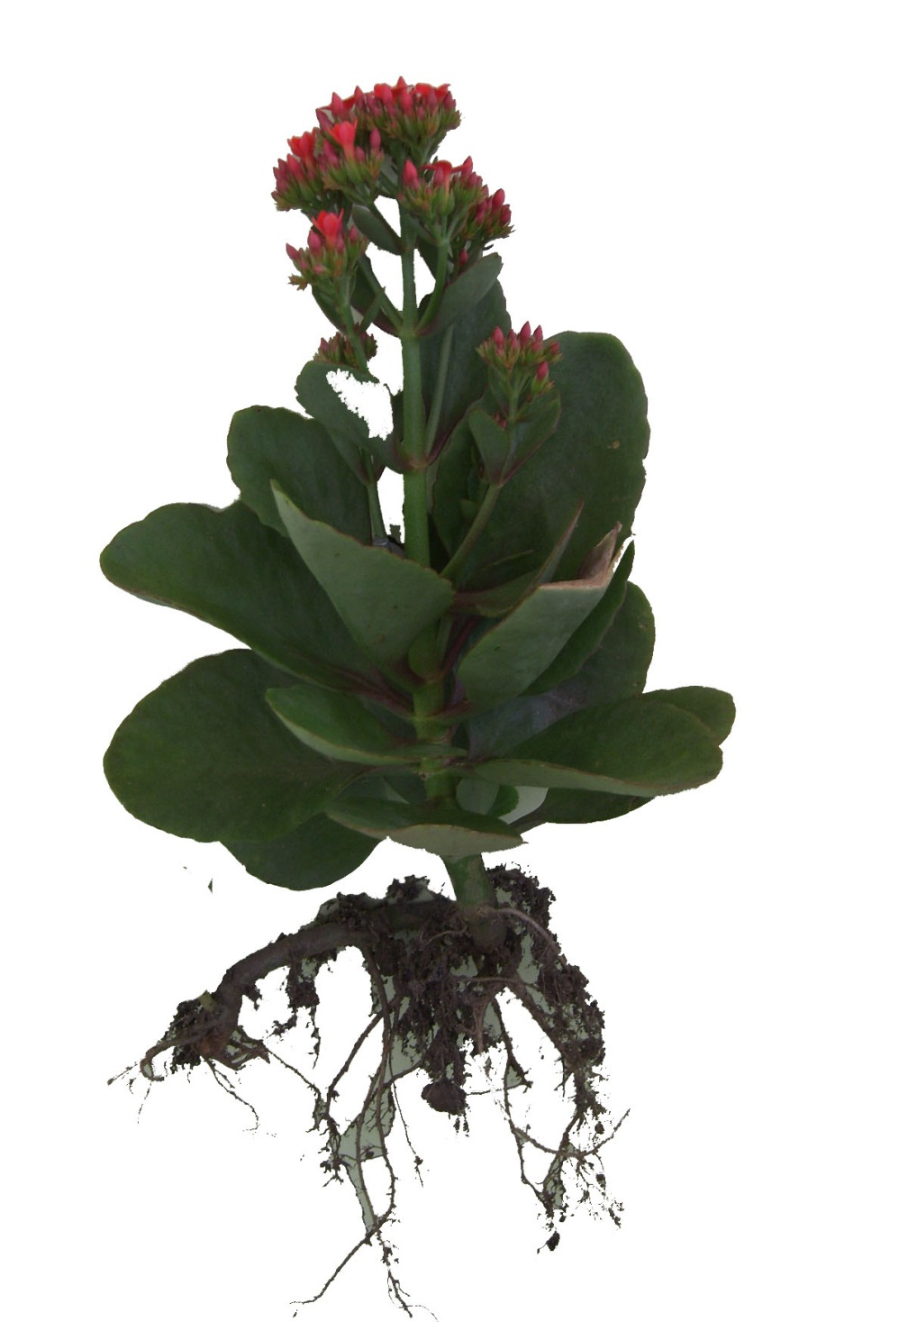
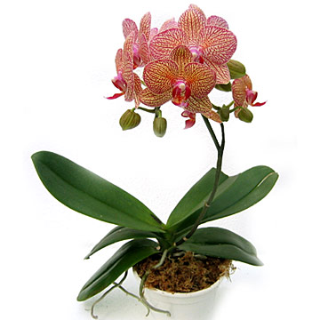
Giới thiệu một số loài cây khác
Cây sống đời
Cây hoa lan

Slide 10
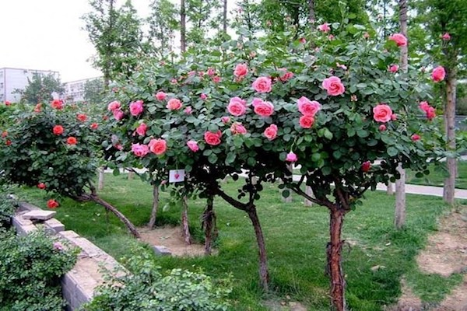
Cây hoa hồng

Slide 11
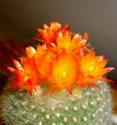
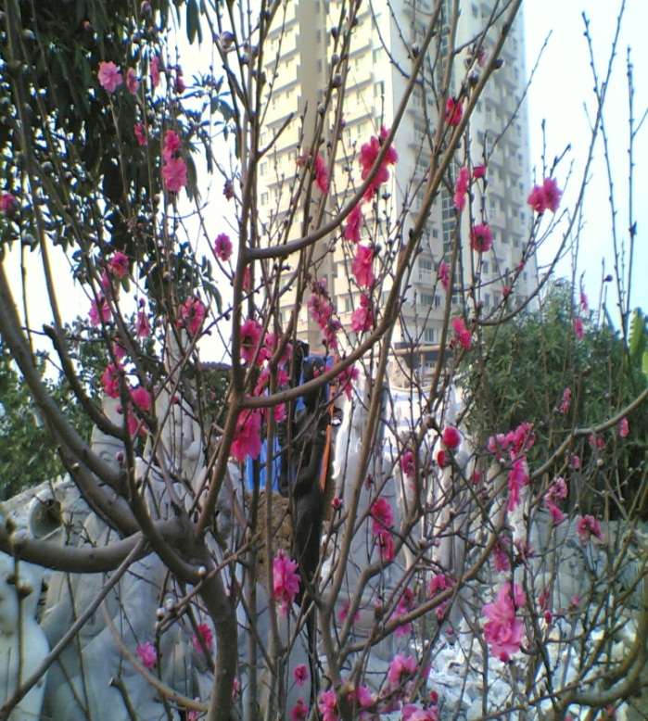
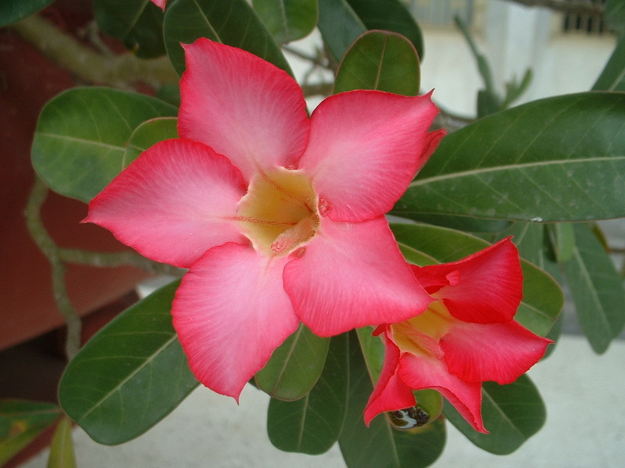
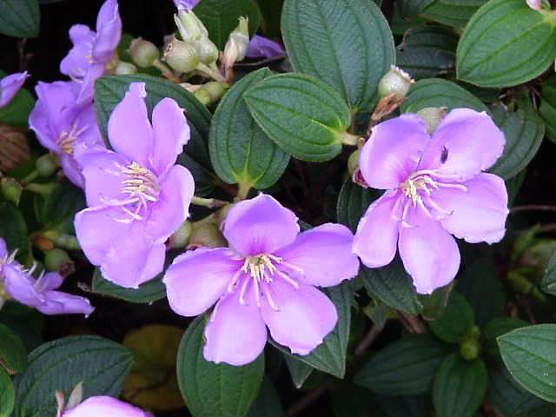
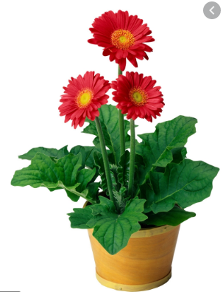
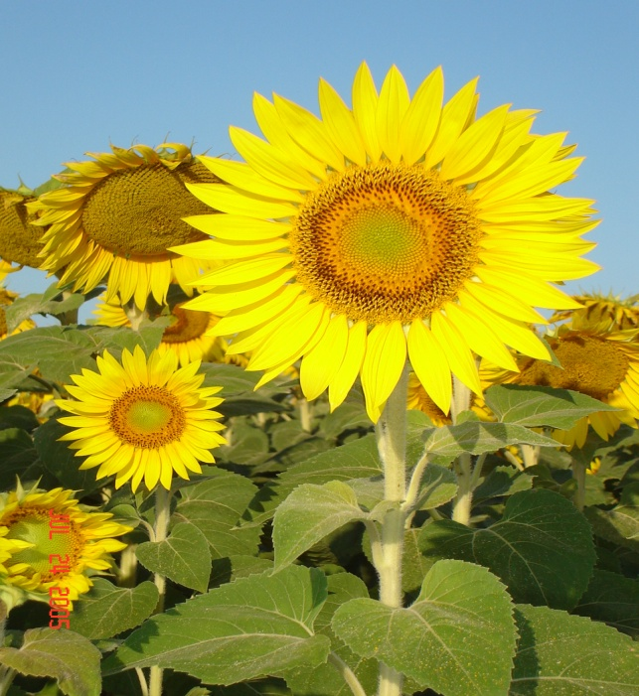
Cây hoa xương rồng
Cây hoa đào
Cây hoa xứ
Cây hoa mua
Cây hoa đồng tiền
Hướng dương
Cây hướng dương

Slide 12
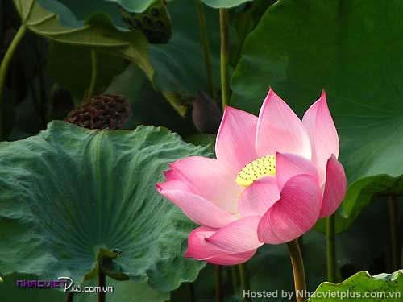
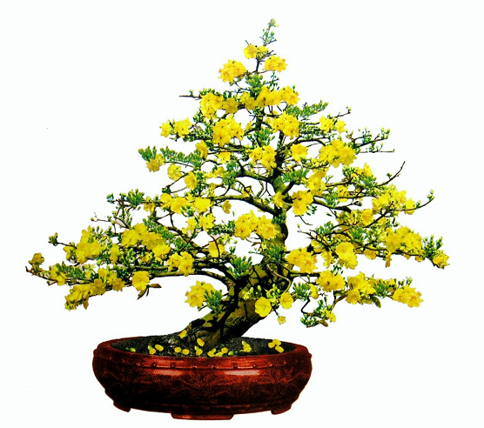
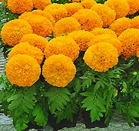

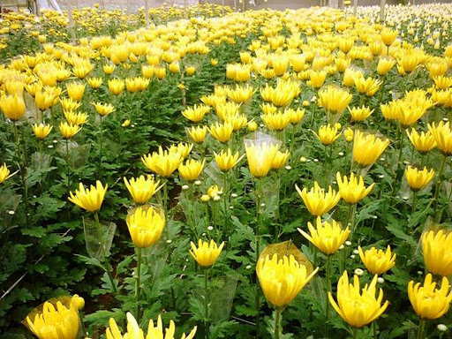
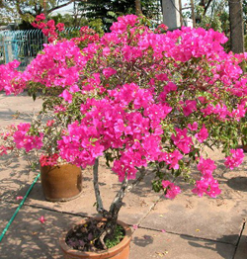
Cây hoa sen
Cây hoa mai
Cây cúc vạn thọ
Cây hoa đào
Cây hoa cúc
Cây hoa giấy

Slide 13
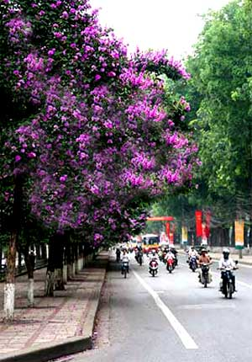
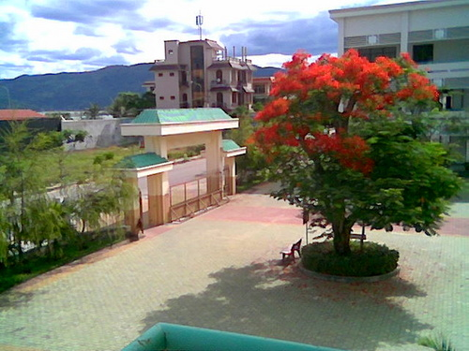
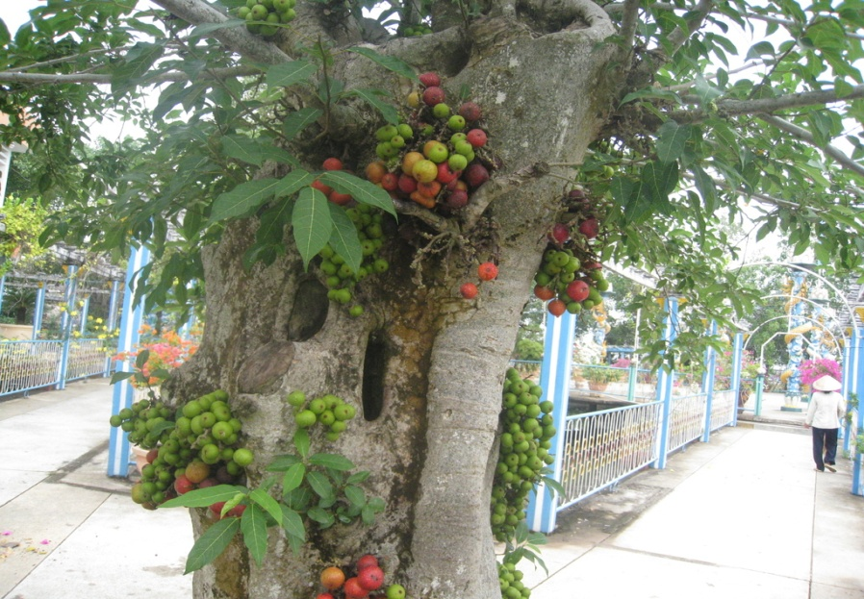
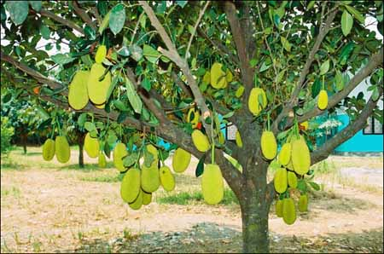
Cây bằng lăng
Cây phượng
Cây sung
Cây mít

Slide 14
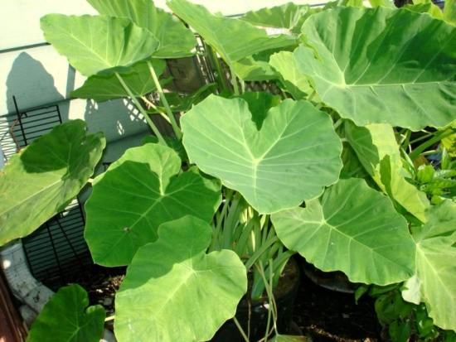

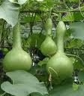
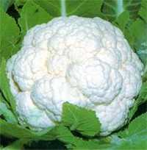
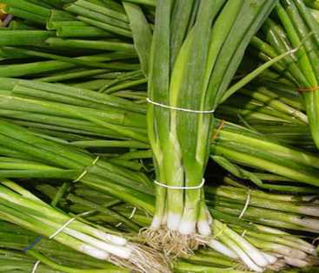
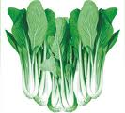
Cây bắp cải
Cây cà rốt
Cây bầu
Cây dọc mùng
Cây súp lơ
Cây hành
Cây cải ngọt

Slide 15
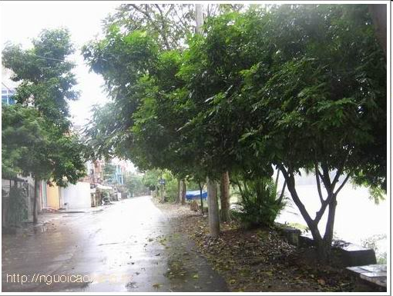
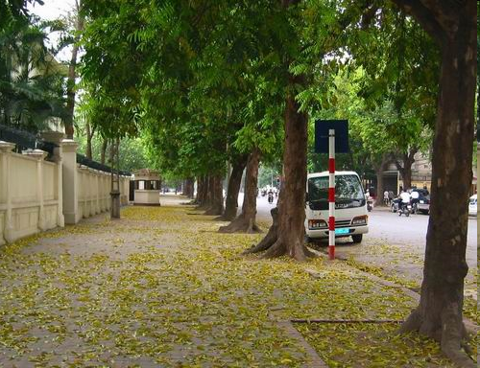
Cây xà cừ

Slide 16
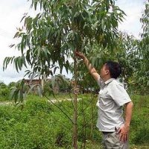
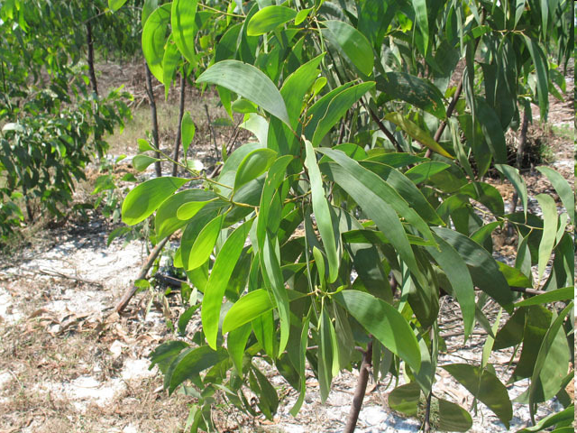
Cây bạch đàn
Cây keo lá tràm

Slide 17
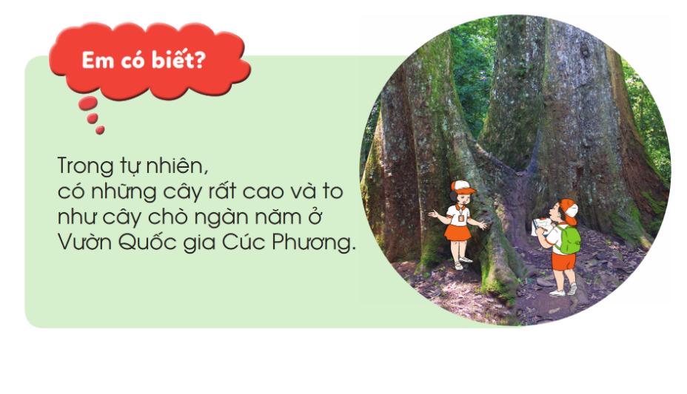

Slide 18
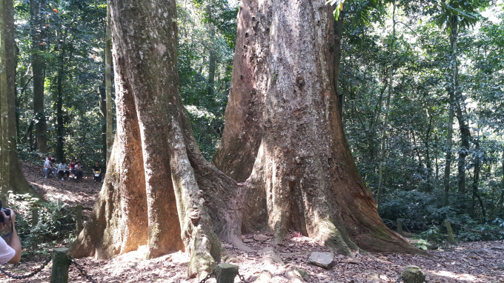

Slide 19
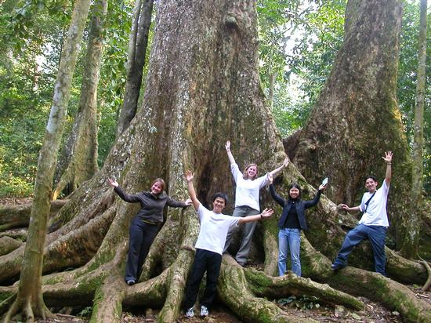

Slide 20
Kết luận: Trong tự nhiên có rất nhiêyf loại cây. Có cây rất to,có cây rất nhỏ, có cây sống trên cạn, có cây sống dưới nước, có cây cho hoa, có cây cho quả…

Slide 21
Hoạt động 2
Thi gọi tên một số cây
Thi gọi tên các loài cây bằng tranh ảnh, vật thật theo nhóm 4, bạn nào nói nhanh nhất, nhiều nhất sẽ là bạn thắng cuộc.

Slide 22


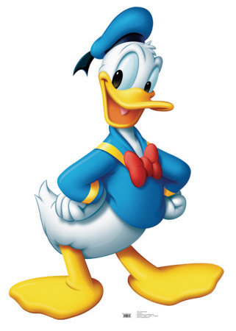
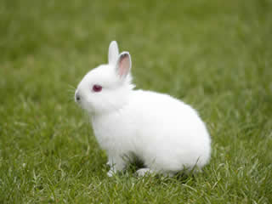
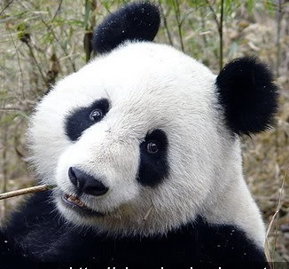
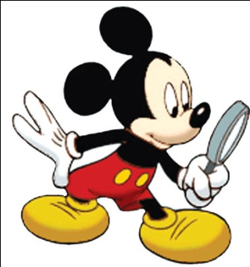


Đố bạn cây gì?
TRÒ CHƠI

Slide 23
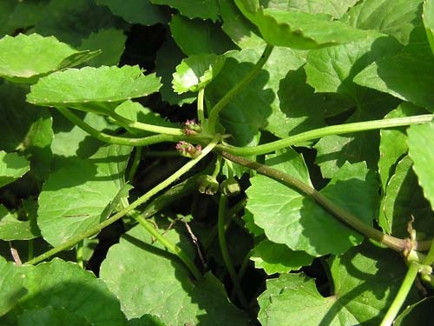
Thân sống bụi bờ
Vị đắng mà ngon
Ai cũng là con
Cũng kêu là má.
(là cây gì ?)
Cây rau má

Slide 24
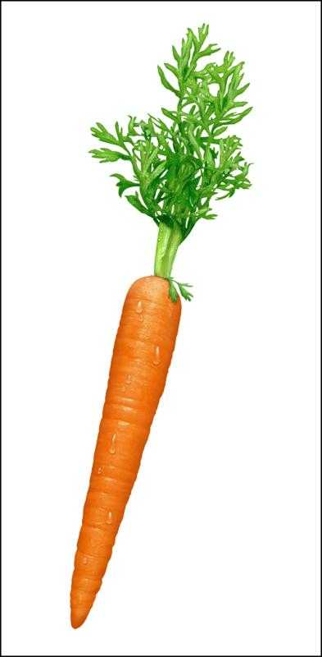
Củ gì đo đỏ
Mà thỏ thích ăn.
(là củ gì?)
Củ cà rốt

Slide 25
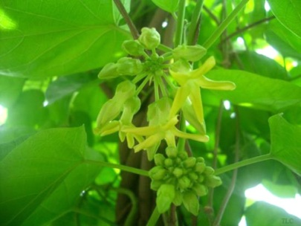
Hoa gì thơm mát xanh xanh
Trưa hè mẹ nấu bát canh ngọt lành.
(là hoa gì ?)
Hoa thiên lý

Slide 26

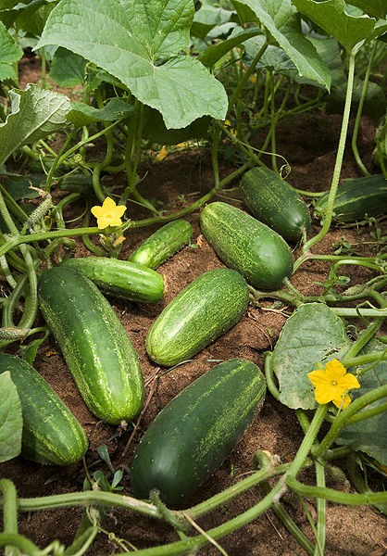
Cũng gọi là chuột
Mọc ở trên cây
Rửa sạch ăn ngay
Vừa ngon vừa mát.
(là quả gì ?)
Quả dưa chuột

Slide 27

Dặn dò:
-Về nhà tìm hiểu thêm về các loài cây xung quanh em.

Slide 28
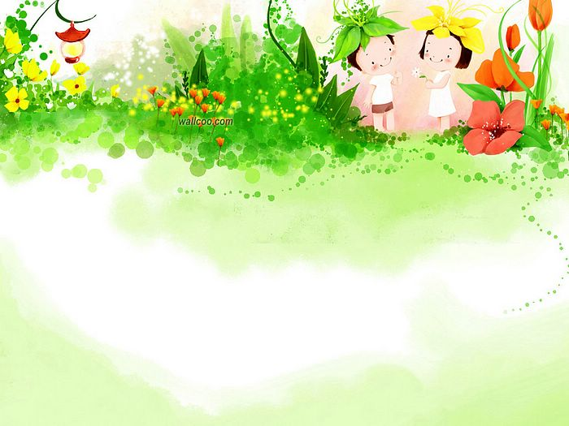

CHÚC THẦY,CÔ VÀ CÁC EM SỨC KHỎE
CHÀO TẠM BIỆT

